Slide 1
Correlación canónica
Humberto Suzán Azpiri

Slide 2
Análisis de Correlación Canónica (CC).
En esta sección nos basaremos en el Manly (2005).
En internet hay varias ligas, una que se puede usar:
http://pensamientoestadistico.com/analisis-correlacion-canonica/
El análisis CC lo pueden usar en JMP, SAS o en el lenguaje “R”.
No hay una aplicación directa en PAST o en PCORD que utilizan una rutina substancialmente diferente que es el análisis de correspondencias canónicas (CANOCO) que analizaremos en el siguiente tema (ordenamiento).
La práctica de este tema se pospone hasta que la contingencia nos permita trabajar en el centro de computo (aunque sea después de este semestre)

Slide 3
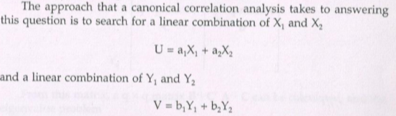
Correlación canónica (CC)
El análisis de correlación canónica es una extensión de la correlación simple a una compuesta por dos grupos de variables.
También se puede considerar como una generalización de una regresión múltiple (Manly 2005).
La intensión es buscar las combinaciones lineales de un grupo de X_{i} y uno de Y_{j} que maximicen la correlación de las combinaciones lineales U y V:

Slide 4
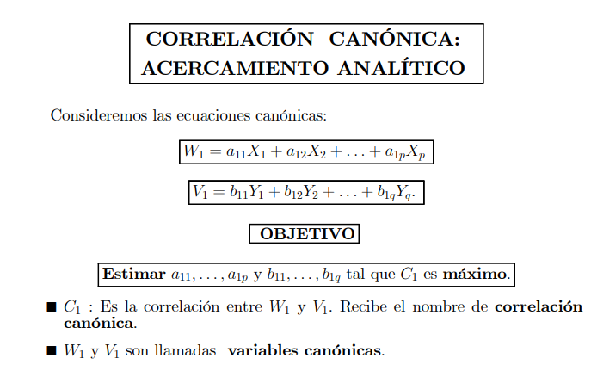
CC: liga: http://www.ugr.es/~bioestad/_private/cpfund9.pdf
EL procedimiento implica los siguientes pasos:

Slide 5
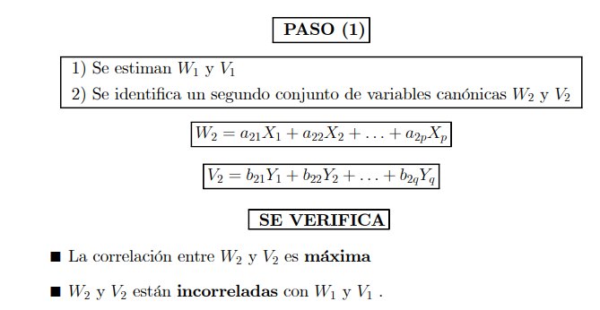
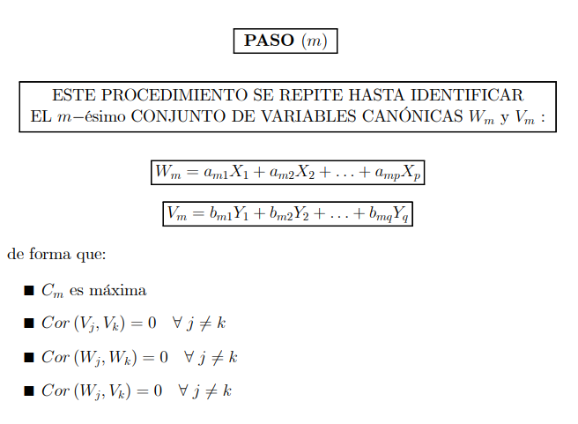
CC http://www.ugr.es/~bioestad/_private/cpfund9.pdf
Se obtienen las combinaciones lineales W₁ y V₁ con la máxima correlación, después se obtiene W₂ y V₂ con la segunda correlación más alta y así hasta W_{m} y V_{m} , donde m es el número menor de variables entre X y Y.

Slide 6
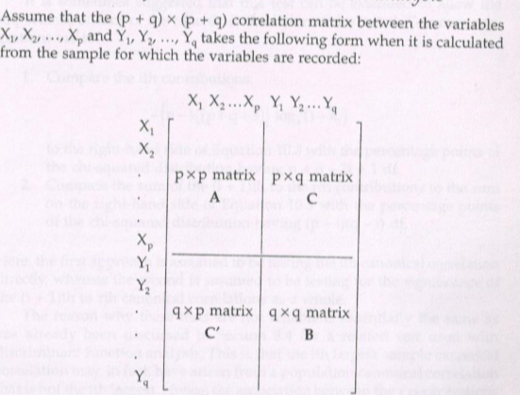
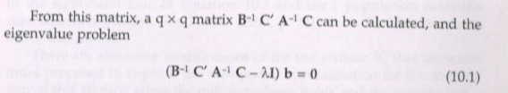
Procedimiento para CC (Manly ,2005)
El problema del CC se resume en encontrar en una gran matriz los eigenvalores que maximicen la correlación entre las combinaciones lineales de Xi y Yi, (así como en ACP se maximizaba la varianza y en AD el valor de F)
Los eigenvalores resultantes λ₁ >λ₂ >…>λ_{p} son el cuadrado de las correlaciones de las combinaciones lineales de Ui y Vi, y los valores de los eigenvectores explican el peso de las variables originales

Slide 7
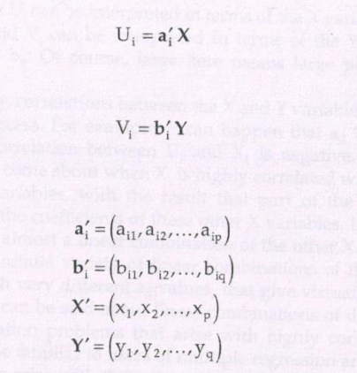

Procedimiento para CC
Una vez encontradas las nuevas variables
Se analizan los pesos de las nuevas variables y sus correlaciones
Las significancias de las correlaciones se pueden analizar por pruebas de bondad de ajuste como la de Bartlett.
En JMP se puede ver la significancia de la correlación como si fuera una correlación simple

Slide 8
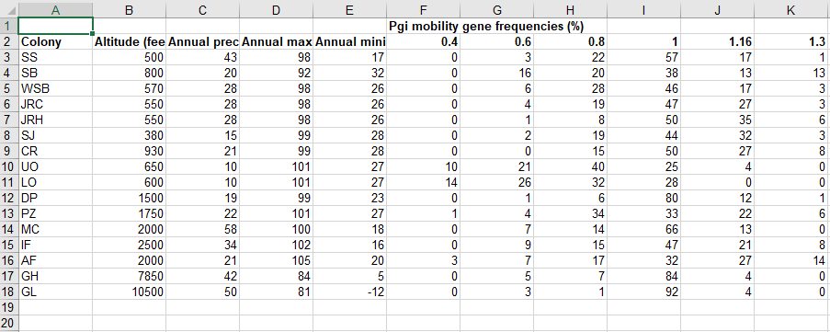
Ejemplo en JMP
Un ejemplo puede ser con el archivo mariposas donde tengo variables ambientales y genéticas de poblaciones de una especie de mariposa en California.
Variables ambientales
Variables genéticas

Slide 9
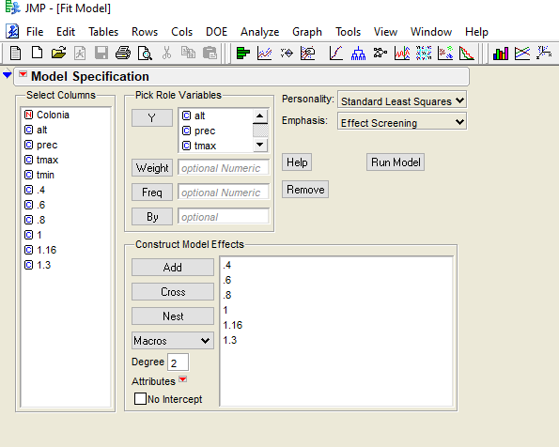
CC en JMP
Se importan los datos a JMP.
Se procede a construir un modelo (fit model)
Se ponen las primeras variables en la columna de Y, y las segundas en AD.
En Personality seleccionar MANOVA

Slide 10
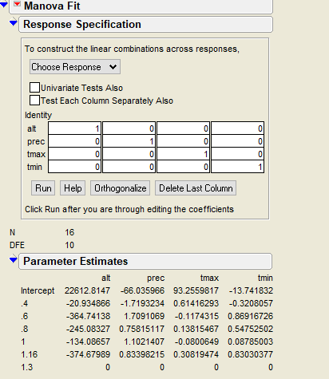
CC en JMP
Se selecciona identity en chose response.
Se corre el programa

Slide 11
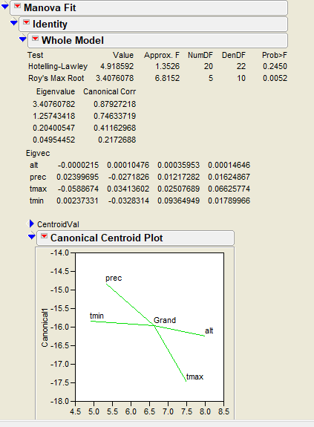
CC en JMP
En Whole model se ven los test details
Los eigenvalores y las correlaciones canónicas de las variables se analizan.
En este caso hay dos correlaciones altas y analizaremos 2 eigenvectores
En el canonical plot vemos que variables pesan de este grupo de variables:
  tmax y prec en la función canónica 1
  Tmin y alt en la función canónica 2

Slide 12
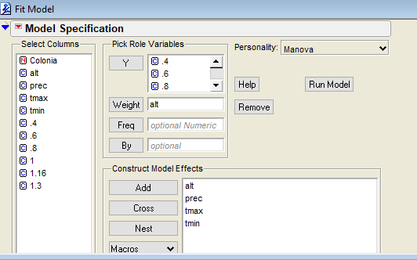
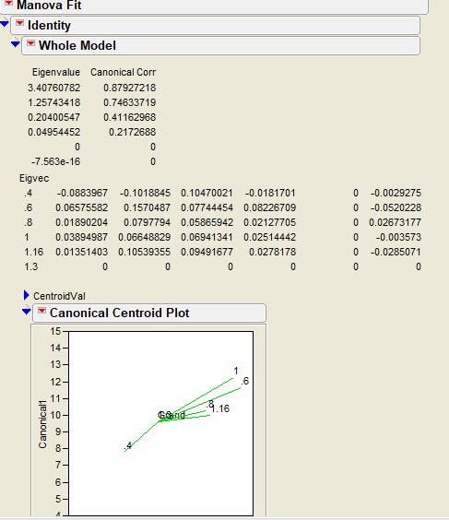
CC en JMP
Se repite la operación cambiando la posición de las variables en Y y en ADD.
SE corre el Manova con la matriz de identidad (al igual que en los pasos anteriores), y se ven los test details y canonical plot.
Las correlaciones canónicas son las mismas pero ahora el ordenamiento es de las variables genéticas

Slide 13
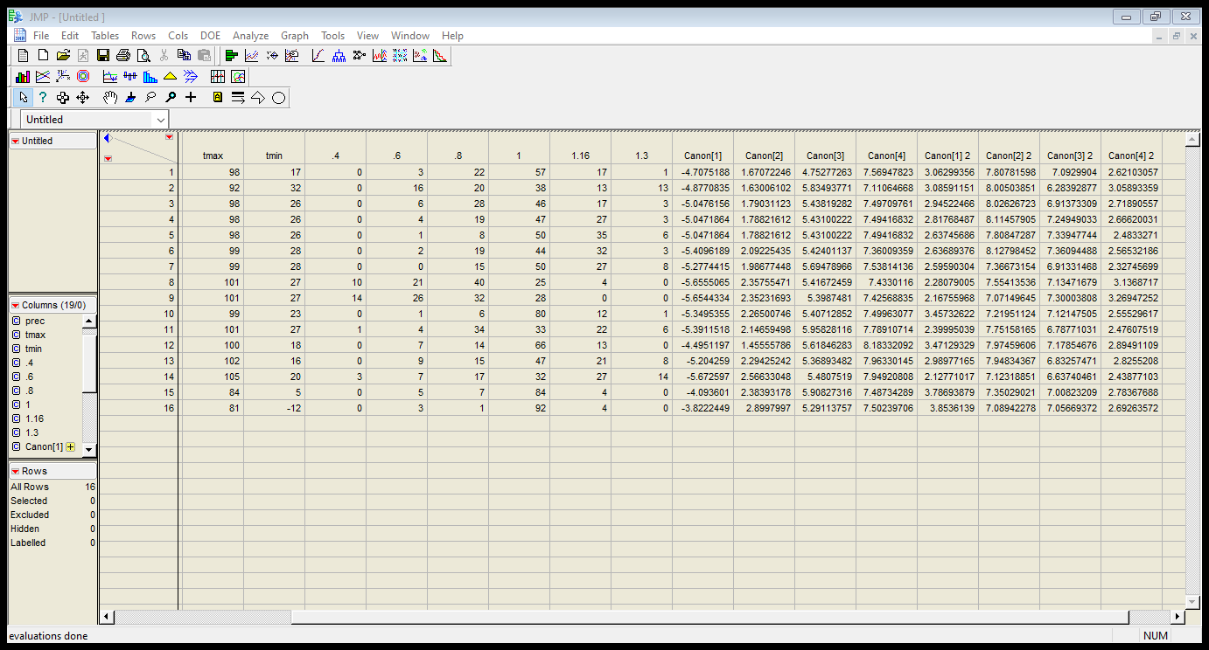
Significancia de las CC
Se salvan las correlaciones canónicas en cada operación (en el mismo indicador en whole model donde obtuvimos el canonical plot y los test details).
Se generan en la base de datos nuevas variables con las coordenadas de las funciones canónicas y se seleccionan las significativas (las 2 primeras):

Slide 14
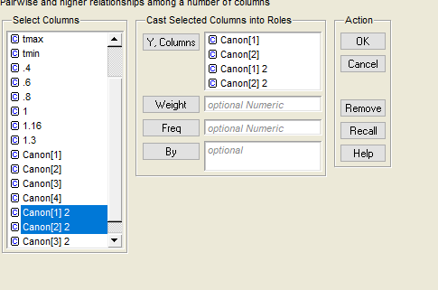
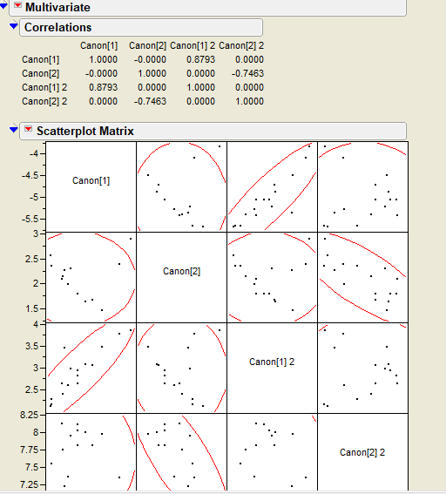
Significancia de CC en JMP
Una vez seleccionadas las variables procedemos a ver las correlaciones en el procedure multivariado.
Corremos el programa y vemos que correspondan con las ya obtenidas

Slide 15
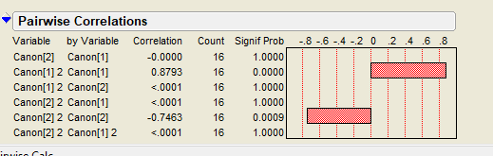
CC en JMP
Finalmente vemos la significancia de las correlaciones analizando pairwise correlations.
Podemos ver que ambas correlaciones canónicas son significativas

